Slide 2
Erasmus+ projekti mobilnosti u oblasti visokog obrazovanja
KA103

Slide 3
KA103 projekti projekti mobilnosti između programskih zemalja
KA103 projekti su projekti mobilnosti između programskih zemalja i podrazumevaju:
Mobilnost studenata u svrhu studiranja;
Mobilnost studenata u svrhu obavljanja prakse;
Mobilnost nastavnog osoblja i zaposlenih sa ciljem izvođenja nastave;
Mobilnost nastavnog osoblja i zaposlenih sa ciljem usavršavanja.
* Programske zemlje su sve zemlje Evropske unije plus Island, Lihtenštajn, Norveška, Severna Makedonija, Turska i Srbija.

Slide 4
KA103 – odlazne studentske mobilnosti
Minimalno trajanje perioda mobilnosti:
2 meseca – u slučaju mobilnosti studenata u svrhu obavljanja prakse
3 meseca – u slučaju Mobilnosti studenata u svrhu studiranja

Slide 5
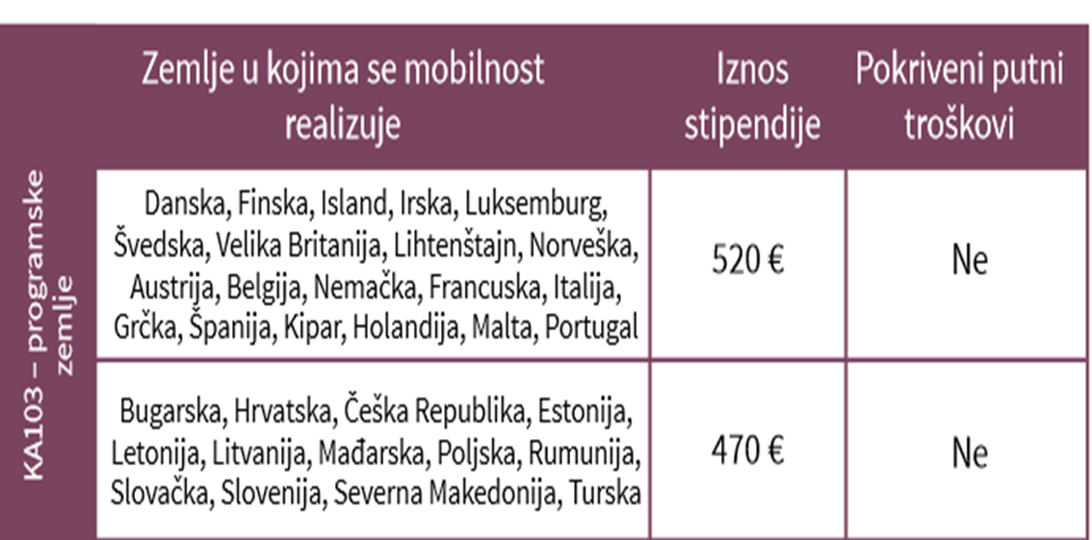
KA103 – odlazne studentske mobilnosti
Studenti koji budu odabrani i prihvaćeni od strane ustanove domaćina za učešće u mobilnosti će dobijati mesečni iznos individualne podrške u zavisnosti od zemlje u koju idu.

Slide 6
Studenti sa hendikepom koji odlaze na mobilnost u okviru KA103 projekta imaju pravo na novčanu nadoknadu za troškove prevoza.
Studenti sa slabijim socio-ekonomskim sredinama (ne uključujući studente sa invaliditetom/studente sa posebnim potrebama), koji apliciraju za mobilnost studenata za studije, imaju pravo na dodatno finansiranje od 200 EUR mesečno.
Studentom slabijeg socijalno-ekonomskog porekla smatra se svaki student u čijem domaćinstvu ukupan mesečni prihod ne prelazi dve prosečne neto mesečne zarade, odnosno ukupno 118.439,33 dinara.
Kao dokaz o nepovoljnom socio-ekonomskom položaju, kandidat mora dostaviti:
1. Potvrdu o prosečnom mesečnom prihodu po članu domaćinstva, za poslednjih 12 meseci, izdata od strane opštine na kojoj kandidat ima adresu prebivališta, a navedenu u ličnoj karti ili drugom dokumentu koji izdaje nadležni organ (Ministarstvo unutrašnjih poslova) Republike Srbije kojom se potvrđuje adresa prebivališta učenika.
2. Odštampak lične karte ili drugog dokumenta koji izdaje nadležni organ (Ministarstva unutrašnjih poslova Republike Srbije) kojim se potvrđuje adresa prebivališta studenta.
3. Potpisanu izjava kojom student, pod potpunom odgovornošću za krivokletstvo, potvrđuje da su podaci navedeni u dostavljenoj dokumentaciji istiniti i potpuni i ovlašćuje nadležni organ da još jednom proveri, obradi, čuva ili koristi u skladu sa važećim zakonodavstvom.

Slide 7
Početak – potraga za kompanijom...
Kontakt sa poslodavcem – kompanijom gde se želi ići,
Pozivno pismo – potvrda da ćete biti prihvaćeni kod njih na praksu,
Neke kompanije mogu tražiti nadoknadu za odvojeno vreme kod njih na praksi
To plaćate sami, od sredstava koja ste dobili
Najveći broj kompanija ne traži ovu nadoknadu,
Neke će Vam i ponuditi i neki vid nadoknade za rad kod njih.
Baza kompanija za praksu ponuđena kao pomoć
https://erasmusintern.org/content/how-it-works
Možete tražiti i mimo ovog sajta – samostalno, koristeći poznanstva, rodbinu, prijatelje...

Slide 8
KA103 – odlazne studentske mobilnosti PUTNI TROŠKOVI
Studenti nemaju pravo na nadoknadu troškova puta

Slide 9
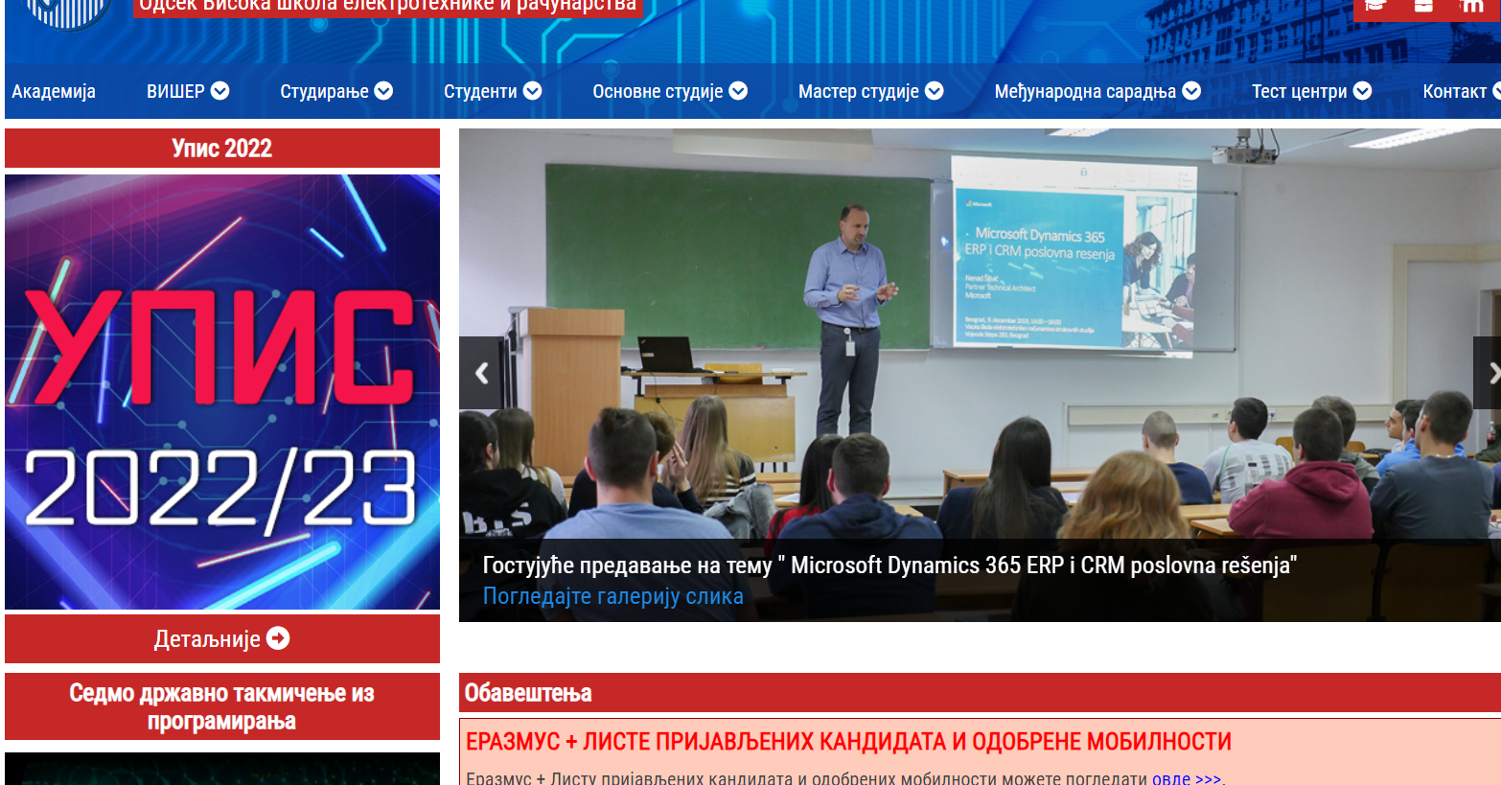
KA103 – prijave isključivo preko konkursa
Na sajtu ATUSS-A i odseka biće objavljivani konkursi za odlazne mobilnosti

Slide 11
KA103 – odlazne studentske mobilnosti
U trenutku prijavljivanja na konkurs, potrebno je poslati sledeću dokumentaciju:
Motivaciono pismo na srpskom
CV (na srpskom, engleskom ili jeziku koji će biti glavni jezik nastave na ustanovi domaćinu), poželjno sa slikom
Diploma i dodatak diplomi - za studente master studija(prethodno završenog nivoa studija, ne i završene srednje škole)
Uverenje o položenim ispitima /prepis ocena – za studente osnovnih i master studija,
Uverenje/diploma o završenom I, odnosno II nivou studija – za studente koji su diplomirali,
Dokaz o znanju jezika koji će biti glavni jezik nastave na ustanovi domaćinu (ocena iz engleskog ili neki drugi dokument)
Broj pasoša, datum izdavanja i rok važenja (mora da važi 6 meseci od trenutka početka mobilnosti),
Pozivno pismo od strane mentorske kompanije
Uverenje ako dolazite iz ugroženih grupa

Slide 12
KA103 – odlazne studentske mobilnosti
Studentima se daje mogućnost da se pre konkurisanja obrate koordinatoru za međunarodnu saradnju oko eventualnih nekih pojašnjenja vezano za dokumenzaciju
Pre mobilnosti je neophodno popuniti 1. stranicu gde se nalaze podaci o učesniku, ustanovi pošiljaocu i organizaciji/preduzeću primaocu, a sve tri strane se pre mobilnosti moraju saglasiti o tome koji će se deo popunjavati.
Ako su neki administrativni podaci već dostupni trima stranama, nema potrebe da se ponavljaju u ovom obrascu.
Na 1. stranici, većina podataka vezanih za učesnika i organizaciju pošiljaoca i primaoca mora biti uneta u Mobility Tool+ (koordinator za međunarodnu mobilnost nakon dobijanja podataka)

Slide 13
KA103 – odlazne studentske mobilnosti
Nakon što je mobilnost odobrena i od strane komisije, potrebno dostaviti sledeća dokumenta:
Potvrdu da je institucija domaćin prihvatila kandidata na mobilnost – pozivno pismo sa preciziranim datumom početka i datumom završetka mobilnosti
Popunjen obrazac o slanju na praksu – šalje se svakom studentu posebno na email da sa profesorom za praksu na svom smeru i kompanijom popuni polja vezano za ishode na strani 1
Dostavlja se koordinatoru za međunarodnu saradnju, zajedno sa kontakt podacima kompanije da potom prosledi kompaniji, kako bi se popunila polja tokom mobilnosti
Instrukcije banke za uplatu u evrima
Potvrda o plaćenom putnom, zdravstvenom i osiguranju od odgovornosti,
Potpisan Ugovor o dodeli namenskih bespovratnih sredstava (grant agreement) – pripremaju ga kandidat i osoba sa odseka i dostavljaju koordinatoru za međunarodnu saradnju
Potpisana Izjava o čestitosti – da bi se isplatila cela obračunata suma i da biste se podsetili na obavezu dostavljanja dokaza o obavljenoj mobilnosti

Slide 15
KA103 – odlazne studentske mobilnosti ONLINE LANGUAGE SUPPORT – OLS PLATFORMA
Svi studenti koji odlaze na mobilnost preko KA103 projekta su u obavezi da, pre odlaska na mobilnost, obave online testiranje jezičkih sposobnosti na portalu OLS.
Obavlja se testiranje znanja jezika koji će biti jezik nastave na ustanovi primaocu.
Nakon obavljenog testiranja student dobija licencu za pohađanje online kursa jezika.
Student je u obavezi da odsluša kurs jezika pre završnog testiranja jezika koje se obavlja pred kraj perioda mobilnosti.
Student će nakon odabira za učešće u mobilnosti putem mail-a dobiti licence, najpre za testiranje jezičkih sposobnosti, a potom i za pohađanje kursa jezika na portalu OLS.
Potvrda o postignutom rezultatu na testiranju se ne može koristiti kao zvaničan dokaz znanja jezika jer se radi o online testu koji se sprovodi u nekontrolisanim uslovima.

Slide 16
KA103 – odlazne studentske mobilnosti OBAVEZE STUDENTA KADA STIGNE U KOMPANIJU
Student je u obavezi da sledeća navedena dokumenta (kopije, scanove) dostavi koordinatoru za međunarodnu saradnju i da ih čuva i originale dostavi koordinatoru za međunarodnu saradnju akademije nakon povratka sa mobilnosti:
Potvrda o dolasku na ustanovu domaćina (certificate of arrival/departure)
Ugovor o učenju potpisan od strane svih potrebnih potpisnika u firmi,
Odlazna bording karta ili druga potvrda odlaznog putovanja
Ovo dostavlja emailom koordinatoru za međunarodnu saradnju u vidu pdf dokumanata

Slide 17
KA103 – odlazne studentske mobilnosti OBAVEZE STUDENTA KADA SE VRATI SA MOBILNOSTI
Dokumentacija koju student mora da donese i preda koordinatoru za mobilnost ATUSSa nakon povratka sa mobilnosti:
Original UGOVORA O UČENJU KOJI JE POTPISAN OD STRANE SVIH RELEVANTNIH potpisnika (delovi: tokom mobilnosti i nakon mobilnosti)
Prepis ocena sa institucije domaćina (kopija)
Potvrda o priznavanju prakse ili položenih ispita (dostavlja ESPB KOORDINATOR)
Potvrda o prisustvu na praksi (neka forma potvrde sa logom, potpisima, pečatima kompanije),
Originali boarding pass-ova, karta za prevoz, račun za smeštaj
Originali računa kao dokaz realnih troškova nastalih u vezi sa odlaskom studenta na mobilnost (realni troškovi vezani za lica u pratnji i sl.

Slide 18
KA103 – odlazne studentske mobilnosti online upitnik eu
Učesnik je dužan da popuni i pošalje online upitnik EU nakon perioda mobilnosti u inostranstvu u roku od 30 kalendarskih dana od dana prijema poziva za popunjavanje upitnika.
Od učesnika koji ne popune i ne pošalju online upitnik eu, može se tražiti povraćaj primljene finansijske podrške delimično ili u potpunosti ili može obustaviti isplatu ostatka finansijske podrške.
Učesniku se može poslati dopunski online upitnik koji omogućava sačinjavanje celovitog izveštaja o pitanjima priznavanja.

Slide 19
HVALA NA PAŽNJI!
Kancelarije za međunarodnu saradnju:
mobilnost@atuss.edu.rs
ljiljanap@viser.edu.rs
Termin za konsultacije na linku:
https://www.viser.edu.rs/profil/ljiljanap
Konkurs i vesti na:
http://atuss.edu.rs/
i sajtovima Vaših odseka

Slide 20
Nadamo se da ćete uživati u mobilnosti!

Slide 21
ISKUSTVO SA MOBILNOŠĆU dobre priče

